Slide 1
Undervisningsforløb
I
Optik

Slide 2
Hvad er lys?
Huygens kom med en teori om at lys var bølger.
Newton mente at lys var partikler.
Einstein påviste at lys, set ud fra et energi mæsigt synspunkt. Måtte betragtes som partikler.
I dag bruger vi begge begreber, både at lys er bølger og lys er partikler. Alt efter hvad vi skal undersøge med lyset.
Og vi har derfor valgt den
gyldne middelvej, og opfundet fotonen.
Denne kan nærmest sammenlignes med bølge pakker, som er små partikler formet som bølger.
Så hvad lys er ved man faktisk ikke endnu, men i vores tid, forsker man meget i dette,
bla. Har en dansk forsker nedsat lysets hastighed, som man ellers altid har betragtet som konstant.
Men hvorfor skulle den være det, når alt andet i verden ikke er det.

Slide 3
Lysets bølgeegenskaber
For at vi kan sige at lys er bølger, er lyset nød til at have de 4 bølge egenskaber
Kan lyset reflektere?
Kan lyset bøje om hjørner?
Kan lys interferere?
Kan lys gå gennem hinanden?

Slide 4
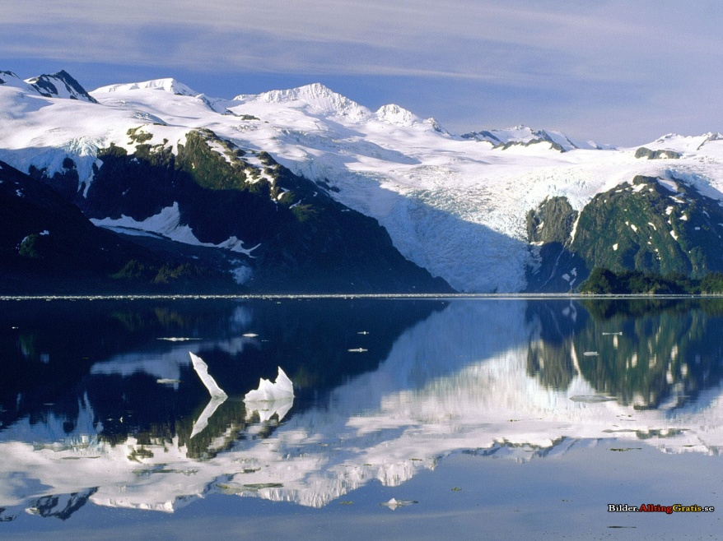
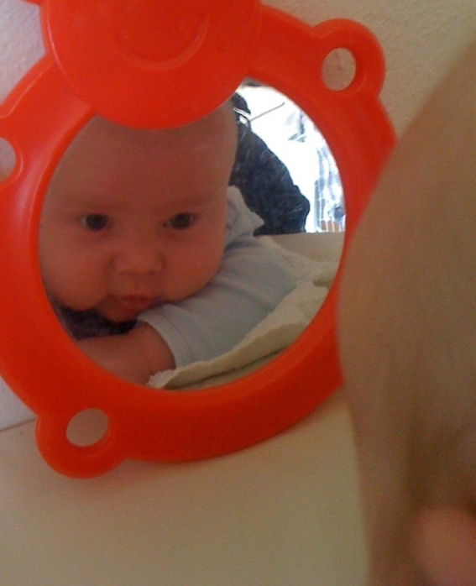
Kan lyset reflektere?
Det beviser vi ved at lys reflekteres via et spejl eller anden overflade

Slide 5
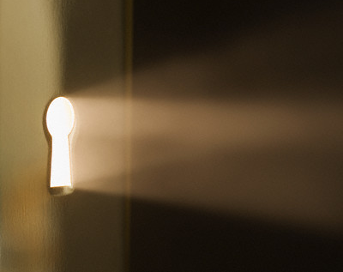
Kan lyset bøje om hjørner?
Det kan bevises, ved at lade lys gå gennem en smal åbning, og se det spredes på den anden side.
Fx et nøglehul eller et optisk gitter

Slide 6
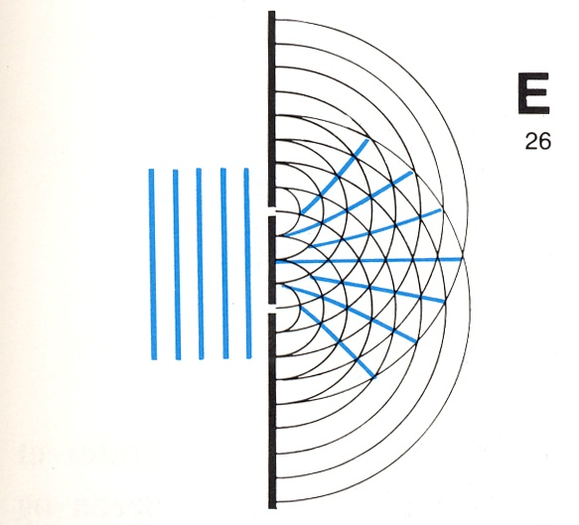
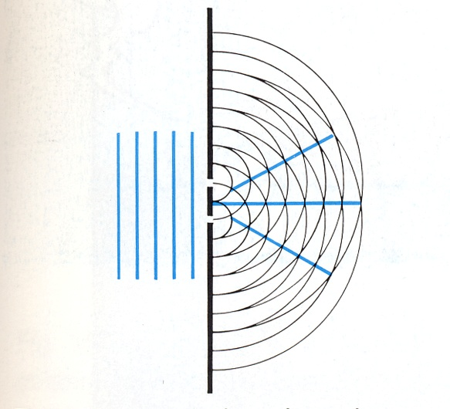
Kan lys interferere?
Det er princippet om at bølger, som går gennem hinanden. Modarbejder eller samarbejder

Slide 7
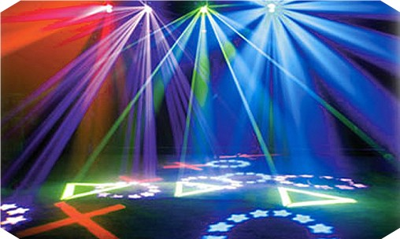
Kan lys gå gennem hinanden?
Det kan bevises ved at lade lyskegler gå gennem hinanden
Eller som her discolys

Slide 8
Beregning af lysetsbølgelængde
Når vi sender lys gennem et optisk gitter.
Danner det interferensmønsteret, som vi før så.
Hver frekvens danner sit eget mønster
Derfor danner rødt og grønt lys hver deres eget mønster
Forskellige farver, forskellige frekvenser, dermed også forskellige bølgelængder

Slide 9
Beregning af lysetsbølgelængde (fortsat)
Der findes forskellige størrelser på optiske gitre.
Fælles for dem alle, er at de består af et antal linier, eller åbninger pr. mm.
Vores har 300, 600, og 1200 linier pr. mm.
I gitteret med 300 linier pr. mm. er afstanden mellem hver linie 1/300
Jo tættere linierne er, jo mere vil de afbøje, jo større vil afstanden mellem striberne være.
Det følger samme princip som i bølgekaret

Slide 10
Interferens formlen
For at kunne bruge den skal vi kende 3 ting.
Afstanden mellem bølgekilderne (d)
Afstanden mellem interferensstriberne (x)
Afstanden mellem (d) og linien (x) denne kalder vi for (L)
Bølgelængden kan beregnes således:

Slide 11
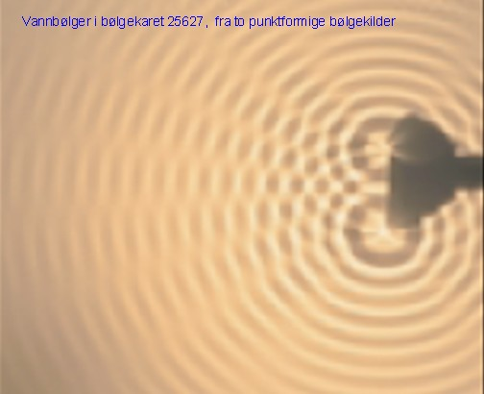
Interferens formlen (fortsat)

Slide 12
Det hvide lys’ farve spektrum
Vi bruger nu en alm. lommelygte i stedet for laseren
Vi sætter en plade op med en smal sprække, som lader en smal lysstribe gå gennem det optiske gitter
Midt for ser vi den hvide stribe på væggen.
Men på hver side kan vi se aftegninger af alle regnbuens farver
Det gentager sig længere ude, ligesom der kom flere røde pletter ved laseren.

Slide 13
Det hvide lys’ farve spektrum (fortsat)
Det hvide lys vi sender igennem gitteret indeholder alle de farver vi ser i hvert afsnit på væggen.
Farverne deles fordi deres bølgelængder er forskellige
Når farven ændre sig en lille smule vil dets interferensmønster også ændre sig
Og derfor vil pletten på væggen også ændre sig.
Det farveforløb vi ser i hvert afsnit, kaldes det hvide lys’s farvespektrum

Slide 14
Det synlige lys
Vi kan i den ene side, se en violet farve, og i den anden en rød farve.
De repræsenterer hver sin ende af det synlige lys
Udenfor det synlige område, ligger det ultraviolettelys og i den anden side det infrarøde
Infrarød kaldes også for varmestråling, fordi den udsendes af alle varmelegemer,
Som endnu ikke er varme nok til udsende sp meget varmestråling så vi kan se det
Under 390nm
Over 780nm
←ultraviolet
Infrarødt →

Slide 15
Lysets fart
Lyset fart er så høj, at vi ikke kan måle den med et stopur og lineal.
Hastigheden ligger omkring 300.000 km/sek
Det tager lyset ca 2,5 sek at komme fra jorden op til månen og tilbage igen.
Lisesom lydens fart er forskellig, i forskellige stoffer er lysets fart det også
materiale | Km/sek | Km/t
Lufttomtrum | 299.790 | 1.079.244.000
Atmosfærisk luft | 299.700 | 1.078.920.000
Vand | 224.900 | 809.640.000
Rudeglas | 198.540 | 714.744.000
diamant | 123.800 | 445.680.000

Slide 16
Lysets fart & frekvens
For nemhedens skyld opgiver vi lysets hastighed i luft til at være 300.000 km/sek
Vi kender også bølgelængden
Ved hjælp af denne formel kan vi så beregne frekvensen.
Ved denne formel c=f*
materiale | Km/sek | Km/t
Lufttomtrum | 299.790 | 1.079.244.000
Atmosfærisk luft | 299.700 | 1.078.920.000
Vand | 224.900 | 809.640.000
Rudeglas | 198.540 | 714.744.000
diamant | 123.800 | 445.680.000

Slide 17
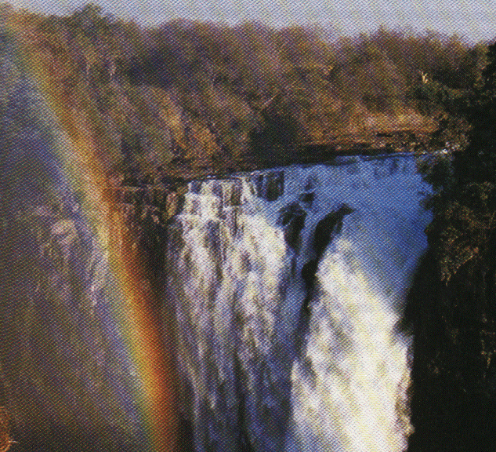
Refleksion af lys
Vi kan se ting, fordi lysstråler, reflekteres fra objektet til vores øje.
Det er uanset om lyset bliver reflekteret af en grøn væg, et gult blad, eller to lyserøde handsker.
Vi kan så forstå, at der er forskel på om lyset kommer direkte fra lysets kilde (lampe, starinlys, solen osv. )
eller om lyset reflekteres fra ting og sager.
Vi kalder ”selvlysende” ting for direkte lyskilder. (lampe, starinlys, solen osv. )
Ting som kun kan reflektere kaldes for indirekte lyskilder ( spejle, marker, papir, pigens læber, osv)

Slide 18
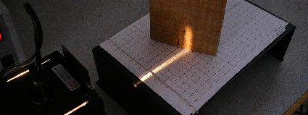
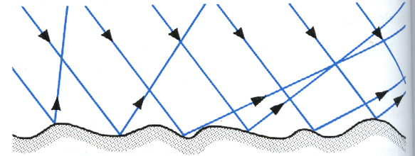
Vi ser lidt nærmere på de indirekte lyskilder, altså dem som reflekterer lyset uden selv at lyse.
Her deler man refleksionen op i to former:
den diffuse refleksion
den regelmæssige refleksion
Den diffuse refleksion, betyder at lyset kastes tilbage i mange retninger, fra den reflekterende overflade.
Det skyldes at overfladen ikke er helt jævn. Et papir, en trøje og et blad, er typiske eksempler på en sådan refleksion.
Den form bruges steder, hvor man gerne vil have en stor spredninge på lyset, som fx lamper i hjemmet på gader, steder hvor man skal bruge lyset til orientering.

Slide 19
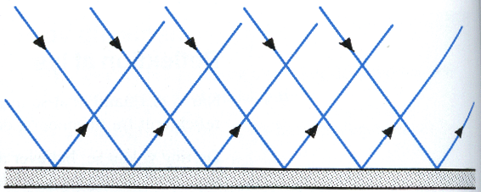
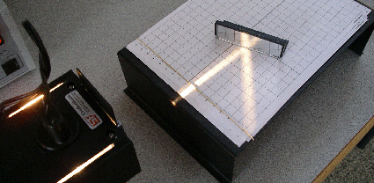
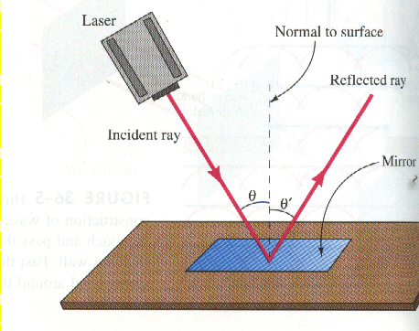
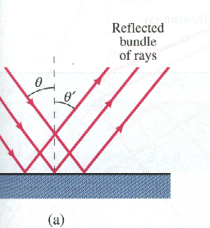
I vores tilfælde det mere interessant med den regelmæssige refleksion, som kommer fra overflader, som er plane, helt ned i mindste størrelse. Ting som metalplader, spejle osv.
Når vi lyser ind på spejlet vinkelret, ser vi lyset reflekteres direkte tilbage i lampen.
Men drejer vi indgangs vinklen vi lyset på vej ud også dreje sig.
Lysstrålen vil dreje sig det samme som indgangs lyset gør. Efter princippet indfaldsvinkel er lig udfaldsvinkel.
Lodret linie
Reflekterende lys
Indgående lys
Indfalds vinkel
udfaldsvinkel

Slide 20
Det siger Gabs:
Lys reflekteres, når det kastes tilbage fra en flade.
Er fladen ujævn har vi en diffus refleksion, som gå i alle retninger
Er fladen helt plan har vi en regelmæssig refleksion. Her kan vi aflæse indfaldsvinkel og udfaldsvinkel.

Slide 21
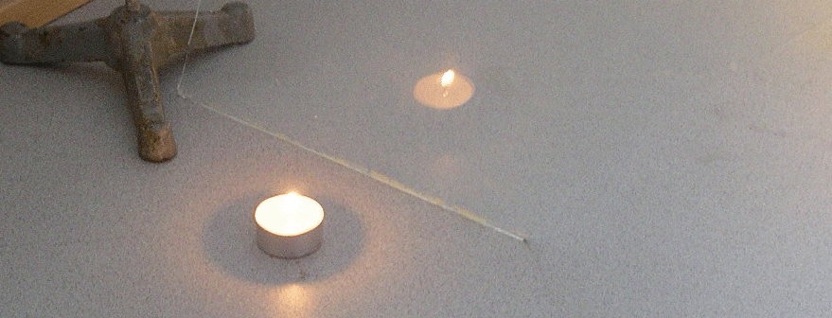
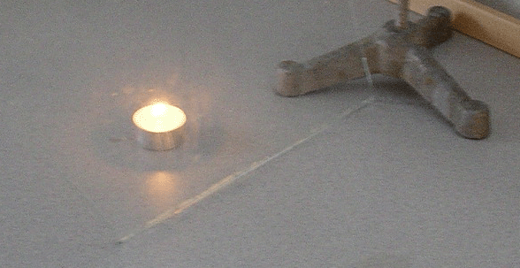
Spejlbilleder
Hver gang vi ser i et spejl, får vi opfattelsen af, at der på den anden side i samme afstand står en person, som ligner os meget.
Et forsøg viser at vi kan ”tænde” et starinlys med et spejl, hvis bare er placeret på samme måde på den anden side af spejlet.

Slide 22
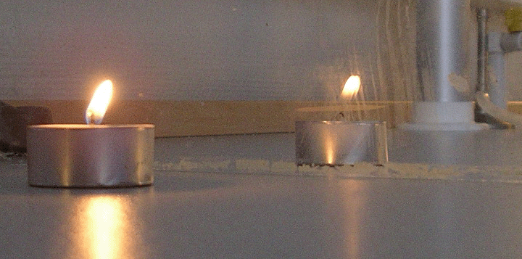
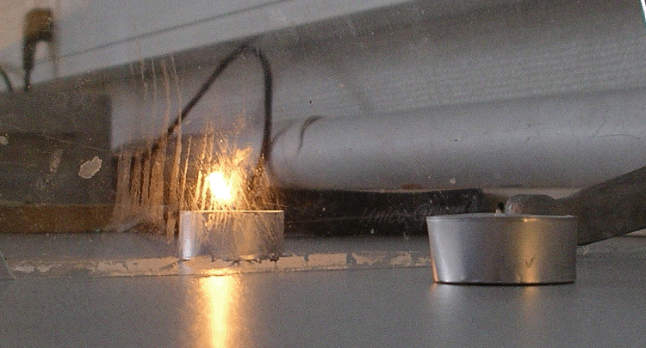

Slide 23
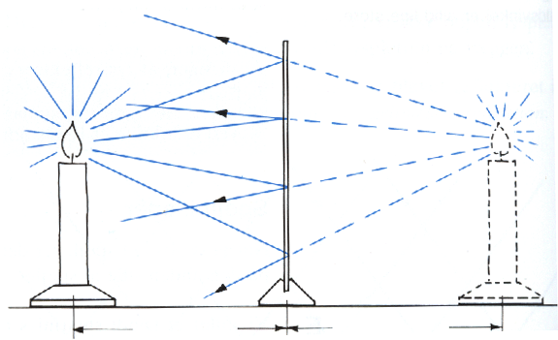
Det skyldes igen at lysets indfaldsvinkel i spejlet er den samme som udfaldsvinklen på den anden side af spejlet
Vinklerne er lige store a=b=c
b
a
c

Slide 24
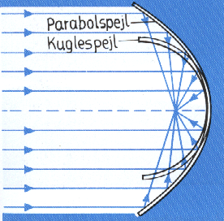
Hulspejlet
Et spejl med en krum overflade kalder vi for et hulspejl.
Der er to former.
Dem som er lavet ud fra en ring, kaldes kuglespejl.
Så er der parabolspejl, som har en
kurve, vi kender fra parablen.
Disse spejle har en symmetriakse.
En linie som har samme afstand til
begge sider af spejlet.
Hvis selve spejlet, var en figur, ville
linien være der hvor spejlet kunne
komme til at dække hinanden som
om det var en spejlings akse.
Vi ser lidt nærmere på hvordan lyset
reflekteres i sådan et spejl.
Igen bruger vi en smal lysstråle, som lys ind på spejlet.
Lader vi en lysstråle gå ind på spejlet parallel med symmetriaksen, vil den reflekteres tilbage i et bestemt spor. Alt efter hvor man rammer spejlet.

Slide 25
Sender vi flere stråler afsted parallelt ind på spejlet,
vil de alle reflektere tilbage i forskellige retninger.
Men fælles for dem alle, er at de reflekteres mod symmetriaksen.
I et bestemt punkt krydser stråler hinanden, dette punkt kaldes for brændpunktet. Og er omdrejnings punktet for brugen af hulspejle.

Slide 26
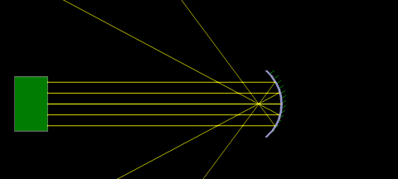
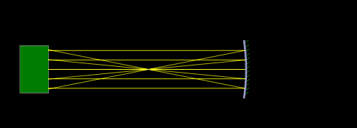
Spejle med forskellige krumninger vil have deres brændpunkter placeret forskelligt
Spejle med stor krumning vil have brændpunktet tæt på spejlet.
Mens dem med lille krumning, vil have brændpunktet længere væk.
Logisk vil spejle med en meget lille krumning have brændpunktet
liggende langt fra selve spejlet.
Og et spejl uden krumning, vil slet ikke have et brændpunkt.
Da strålerne vil kastes tilbage i samme retning.

Slide 27
Lampe og parabolspejl
Vi kender også til det modsatte fænomen, at reflekterende stråler bliver parallelle, når de kastes tilbage fra spejlet.
Det kender vi fra fx billygter og lommelygter
Her sidder der en parabol omkring pæren, som sørger for at sende lyset afsted i den rigtige retning.
Hvis vi placerer en pære i parabolens brændpunkt, vil lyset kastes tilbage e en retning, som i teorien vil være parallel.
Hvis pæren er længere væk end brændpunktet, vil lyset samles på vej væk fra parabolen.
Hvis pæren er tættere end brændpunktet, vil lyset spredes.
En maclite lommelygte, kan bruges som eksempel, da vi her kan flytte parabolen frem og tilbage og således flytte pæren, og på den måde samle og sprede lyskeglen.

Slide 28
Lyset som udsendes er ikke kun synligt lys, men også det infrarøde lys.
Kaldes også varmestråling og reflekteres på samme måde som synligt lys.
Ved at sætte et termometer op i et parabolspejls brændpunkt, og lade en lampe lyse ind på spejlet, vil vi se en temp. Stigning på termometeret.
Det er energien fra lampen, som samles i dette meget lille punkt.
Billede med termometer
Da temperaturen hurtigt bliver meget høj her. Vil vi kunne udnytte denne varme til at lave mad over, på steder hvor det ikke ellers er muligt at skaffe energi.

Slide 29
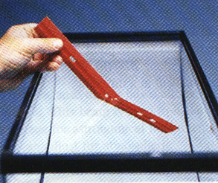
Lysets brydning
Når vi ser på en pind, som går ned i vandet, ser det ud som om den er knækket i vandoverfladen.
Vi ved jo godt at den ikke er det, derfor må årsagen findes et andet sted
En lyskegle som lyser ned i vand, vil også ”knække”, eller som vi i fysikken kalder at lyset brydes.
Først ser vi, ved lodret indfald vil der ikke ske nogen brydning. Men strålen vil blot fortsætte uforandret gennem vandet.
Kommer lyset derimod ind fra en vinkel, vil vi se at noget af lyset vil blive reflekteret tilbage i overfladen, på samme måde som var det et spejl. Med indfaldsvinkel og udfaldsvinkel.
Men noget vil også gå ned i vandet fordi vandoverfladen er gennemsigtig.

Slide 30
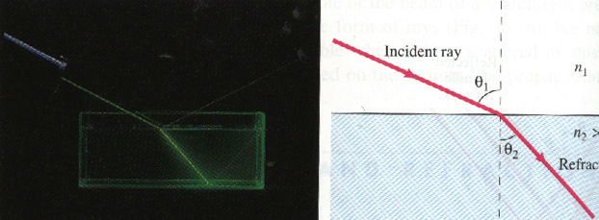
Når vi ser på en pind, som går ned i vandet, ser det ud som om den er knækket i vandoverfladen.
Vi ved jo godt at den ikke er det, derfor må årsagen findes et andet sted
En lyskegle som lyser ned i vand, vil også ”knække”, eller som vi i fysikken kalder at lyset brydes.
Først ser vi, ved lodret indfald vil der ikke ske nogen brydning. Men strålen vil blot fortsætte uforandret gennem vandet.
Kommer lyset derimod ind fra en vinkel, vil vi se at noget af lyset vil blive reflekteret tilbage i overfladen, på samme måde som var det et spejl. Med indfaldsvinkel og udfaldsvinkel.
Men noget vil også gå ned i vandet fordi vandoverfladen er gennemsigtig.

Slide 31
Den vinkel lyset danner med lodret er mindre i vandet end den er i luften.
Vinklen i vandet kaldes brydnings vinklen.
Går lysstrålen den anden vej, fra vandet til luften, ser vi at brydningsvinklen i luften er større end den vinkel strålen har i vandet.
Vandet har en større molekyletæthed en luft. Ved at holde de to ting op mod hinanden kan vi sige:
Når lys går gennem et stof med en bestemt molekyletæthed, over i et stof med større tæthed vil brydningsvinklen blive mindre. Større tæthed mindre vinkel.
Har vi det modsatte fænomen, at lyser går fra et stof med stor tæthed til et stof med mindre tæthed, vil brydnings vinklen blive større. Mindre tæthed større vinkel

Slide 32
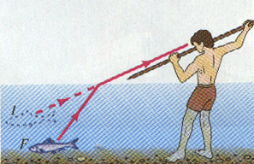
Pinden som knækker i vandet.
Kan forklares på denne måde:
Vi ser lys som rette linier, også selv om det går fra et medie til et anden. Men da lyset jo ”knækker” ser vi pinden et sted hvor den ikke er. Det samme gør sig gældende, hvis vi ser fisk i vandet.

Slide 33
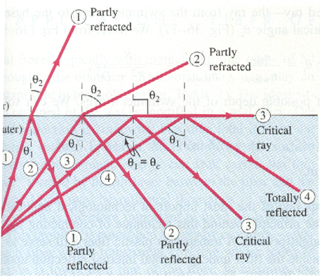
Brydningen for stor!!
Der er selvfølgelig ingen regel uden udtagelsen. For hvis en lysstråle går fra et stof med stor tæthed til et stof med mindre. Kan brydningen være så stor. At der slet ikke kommer en brydning.
Fx med vandet hvis indfaldsvinklen er for stor vil der i stedet være en total refleksion i vandoverfladen, som om det var et spejl.
For vands tilfælde sker det hvis indfaldsvinklen er større end 49º i forhold til lodret.
Grænsevinklen for lysets totale refleksion i overgangen fra vand til luft er 49º

Slide 34
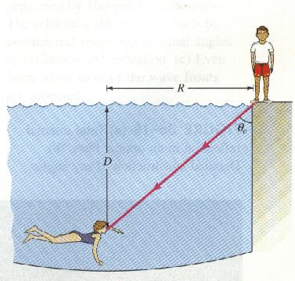
Det har betydning for en fisk eller en dykker,
De vil se vandoverfladen fra undersiden, som et stort rundt vindue. Inden for cirklen kan man se hvad der er på overfladen, man vil dog se det lidt forvrænget.
Det som er udenfor denne syns-vindue, vil kun være en total refleksion af det som er i vandet. Derfor vil ens synsfelt være begrænset under vand.

Slide 35
Forklaring på lysets brydning
Bølger som skyller ind over stranden, har samme frekvens, men den lavere vandstand, bremser bølgernes fart.
Når frekvensen er den samme og farten sænkes, må bølgelængden også blive mindre ifølge bølge formlen:
V=λ*f
Den lavere vanddybde kan sammenlignes, med at bølgerne går gennem et stof til et andet med større molekyletæthed.
Vi skal nu med hjælp af min lille tegning se på hvad der sker når bølgerne gør fra et stof til et andet.
Nemlig fra luft til vand.
Forestil jer at vi er fem dreng som løber lige stærkt skråt hen over fodboldbanen, vi løber på en linie.

Slide 36
Uden for banen ligger en græsmark med meget højt græs, som bremser de løbende ungersvende.
Da de løber skråt over banen vil ham i den ene side komme til græsset først, og ham i den anden side sidst.

Slide 37
De løber stadig på samme linie, men nu er den drejet,
fordi ham der løb længst på banen først nu er kommet til det
høje græs.

Slide 38
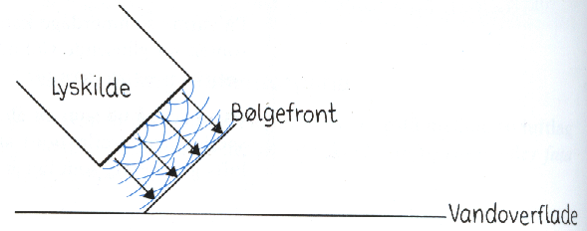
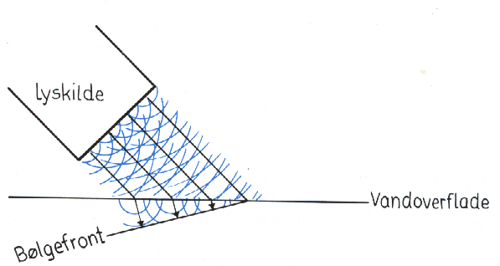
Det kræver vist en gang til med et andet eksempel.
En lampe udsender flere bølger på tværs af dens kegle. Man kan sammenligne det med, mange små enkelte bølger.
Pilene viser de 4 ringbølgefronter, som kommer ned til vandoverfladen. Vi ser den nederste pil komme først, og derfor vil den først blive bremset.
Når bølgerne bremses bliver bølgelængden mindre,
Fordi bølgerne ikke rammer samtidig , oplever vi det som et knæk.

Slide 39
Når lys går fra luft til vand, sker knækket i den side som først nedbremses, fordi den først rammer i den side.
Modsat fra vand til luft, sker knækket i den side, som sidst får fart på.
Et andet eksempel er når vi står på ski, så vil vores retning også knække til den side, hvor vi bremser skien.
Jo større forskel der er på de to stoffer, som lyset går gennem. Jo mere ændre lyset fart.
Jo større fartændring jo mere brydning. Dog tjek på grænsevinkel.

Slide 40
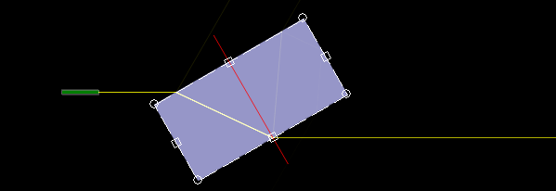
Lysets brydning i glas
Lys brydes også i glas fordi den har en anden molekyletæthed.
Denne form for brydning, bruger vi meget, vi ser det i bestemors lysekrone. Men også mere hhverdags ting som briller, microskober og kikkerter.
Enlysstråle gennem et firkantet stykke glas brydes både på vej ind i glasset, men også på vej ud igen.
Fordi siderne i glasset er parallelle vil den indfaldsvinklen på den ene side af glasset være ens med brydnings vinklen på den anden side.
Det ser vi som en parallel forskydning af lysstrålen

Slide 41
Denne forskydning bliver større når klodsen bliver tykkere, og når indfaldsvinklen bliver større.
Når klodserne får andre former bliver det endnu sjovere. En fælles betegnelse for de gennemsigtige klodser er prismer.

Slide 42
Når prismens sider ikke er parallelle vil lysstrålens ind og udgang heller ikke være parallelle.
I en trekantet prisme vil lyset først brydes i indgangs siden og derefter i udgangs siden, stadig efter de samme principper, som ved ”græsplænen”

Slide 43
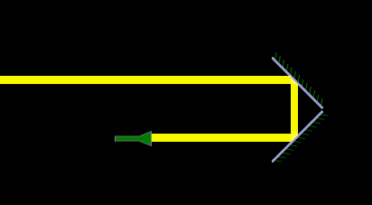
Sætter vi 2 spejle op med en vinkel på 90º mellem dem, vil lyset først gå ind på den ene, så reflekteres over i den anden, og der efter ud igen.
Gør vi dette så lysstrålen kommer ind dem en vinkel på 45º på det første spejl, vil lysstrålen kastes tilbage fra det andet spejl parallelt med den indgående lysstråle.

Slide 44
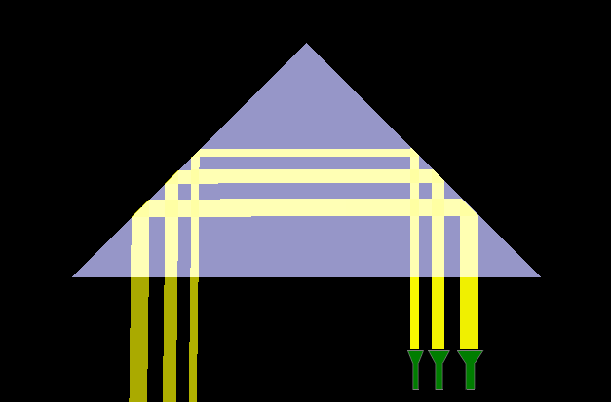
På samme måde vil et prisme hvor den ene vinkel er 90º reflektere.
Da grænseværdien for total refleksion i glas er 42º, og indfaldsvinklen er 45º har vi en total refleksion i prismen.
Der er også i dette forsøg tale om en ”spejling” idet strålerne bliver vendt om.

Slide 45
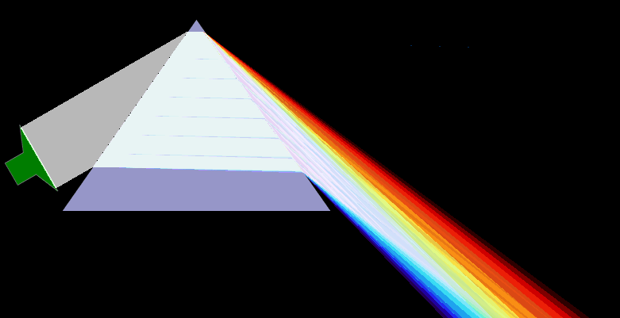
Lysets brydning i et trekantet prisme
Hvid lys er jo en blanding af alle farverne. Både Rød Orange Gul Grøn Blå og Violet.
Vi ved også at jo større bølgelængde en farve har, jo større afstand er der mellem interferens striberne.
Afstanden mellem de blå pletter er mindre end ved de røde.
Hvidt lys brydes også i et prisme, det kender vi fra bestes lysekrone.
Det brydes op så vi kan se lysets farvespektrum. Ganske som ved det optiske gitter.

Slide 46
Vi ser at det blå lys afbøjer mere end det røde.
Derfor må vi konkludere, at afbøjningen også afhænger af frekvensen.
Afbøjningen er afhængig af 3 ting.
forskellen mellem de to stoffers molekyletæthed
lysets frekvens
Indfalsvinklen.

Slide 47
Alt lyset kommer ind på samme sted i prismen.
Men det violette / blå lys bremses mere af den større molekyletæthed end det røde lys.
Derfor afbøjer den mere.

Slide 48
Gabs Siger:
Mindre bølgelængde højere frekvens
Højere frekvens større opbremsning i prismen.
Større opbremsning mere afbøjning.
Jo højere frekvens en lysbølge har jo mere bremses den ved overgangen til et stof med større molekyletæthed, og jo mere brydes den.

Slide 49
Linser:
Ved et hulspejl samles lysstrålerne i et brændpunkt
På samme måde kan glas også formes, så stråler kan samles i et brændpunkt, en teknik som bruges fabrikationen af fx briller og forstørrelses glas.
Glas kan både formes så de kan sprede og samle lysstrålerne.
Disse glas kalder vi for linser.

Slide 50
En linse anbragt på det optiske bord.
Hvor vi sender vi lysstråler gennem en linse
på den anden side vil strålerne samles.
Der hvor de mødes kaldes brændpunktet
En linse som samler lysstrålerne kaldes naturligt nok samlelinse.

Slide 51
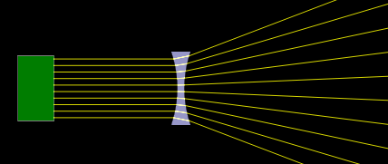
På samme måde har vi også en sprede linse som har den modsatte form af samlelinsen
En sprede linse har også et brændpunkt, nemlig på indgangssiden, der hvor de spredte stråler på den anden side ville samles, hvis de blev forlænget ud på indgangssiden

Slide 52
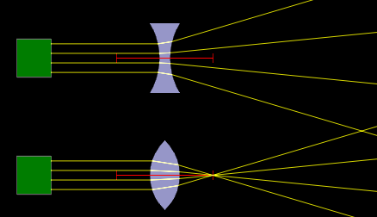
For begge typer linser gælder det at de har det man kalder for den optiske akse, som er en linie der går lige vandret gennem linsen.
Her markeret med rødt
Afstanden fra linsens midtpunkt ud til brændpunktet kaldes for brændvidden
Som fortæller os hvor meget linsen spreder eller samler. Altså om størrelsen på linsen.
Her vist som de røde streger i linserne.

Slide 53
Afbildning med en samlelinse
Et spejl gengiver det vi kalder for et indbildt billede, der befinder sig jo ikke noget bag spejlet.
Der har en samle linse sin fordel, når spejlet kun giver en refleksion af det som ligger i vinkel for det man ser.
Så viser en samle linse et billede på skærmen bag linsen
Et stearinlys placeret foran en samlelinse,
Linsen har en brændvidde på 10 cm. Og lyset er placeret 15 cm væk fra linsen.
På skærmen længere væk end lyset, på den anden side. Ser vi et billede af lyset, her vender det bare på hovedet og forstørret.

Slide 54
Nu flytter vi lyset længere væk og vi må rykke skærmen tættere på for at få et skarpt billede. Lyset vender stadig på hovedet, men er blevet mindre.
Når lyset har en dobbelt afstand af brændvidden, til linsen. Skal skærmen også stå i samme afstand for at få et skarpt billede.
Lyset vender stadig på hovedet men er i ”naturlig” størrelse
Kommer lyset tættere på linsen end brændvidden. Kan vi ikke se noget billede.
Men ser vi på lyset gennem linsen, vil vi få et forstørret billede af lyset, det står retvendt, og vi har lavet en lup.

Slide 55
Derfor vender billedet på hovedet:

